Slide 1
언리얼 엔진의EventDispatcher

Slide 2


Slide 3
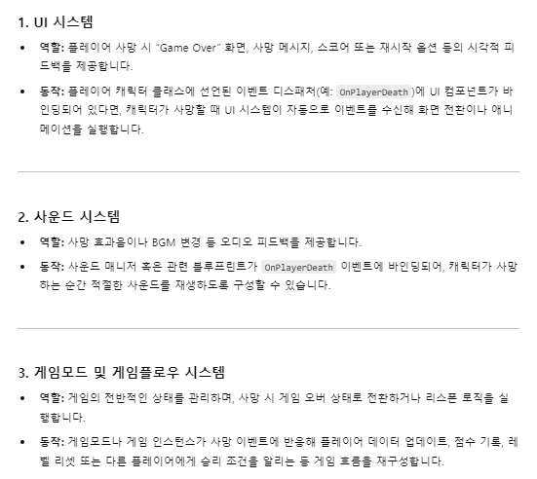

Slide 4
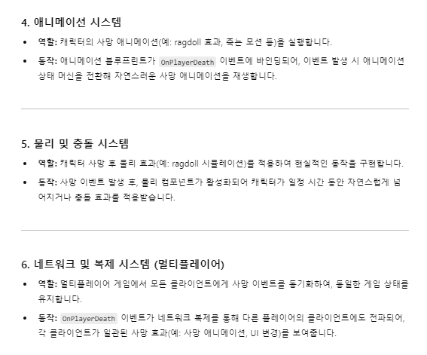

Slide 5
